Slide 1
Проект «День Победы»
Группа Фантазеры
Воспитатели: Степанова Е.В. Солонина Е.Н.

Slide 2
«День Победы»
Майский праздник –
День Победы
Отмечает вся страна.
Надевают наши деды
Боевые ордена.
Их с утра зовет дорога
На торжественный парад
И задумчиво с порога
В след им бабушки глядят.

Slide 3
Вид проекта: познавательный Продолжительность проекта: краткосрочный, 1-2 неделя мая Участники проекта: дети, родители воспитанников, воспитатели. Образовательные области: Социально-коммуникативное развитие, речевое развитие, познавательное развитие, художественно-эстетическое развитие.

Slide 4
Цель проекта: формировать патриотические чувства, воспитывать любовь и уважение к защитникам отечества. Задачи проекта: Образовательные: - Сформировать у детей представление о празднике День Победы. - Расширять знания детей о военной технике, о людях военных профессиях, о памятниках и монументах г. Краснодара. - Расширять представления о Великой отечественной Войне, о празднике День Победы. - Расширять представления о защитниках отечества. Развивающие: - Организовывать сотрудничество детей, родителей и воспитателей в совместном освоении данной темы. - Познакомить с героями ВОВ. - Развивать речь детей, обогащать словарный запас детей. Воспитательные: - Воспитывать уважение к ветеранам ВОВ и всем защитникам Родины.

Slide 5
Актуальность проблемы: Дети мало знают о празднике Победы, почему он существует и кому он посвящен. Дошкольники не испытывают чувства гордости за свою Родину, за героев победителей в Великой Отечественной Войне. Патриотизм необходимо прививать через любовь к истории своей семьи. В данном проекте мы обращаемся к теме Великой Отечественной Войны, потому что это способствует связи поколений. Тема Великой Отечественной войны чрезвычайно актуальна в современном обществе, способствует объединению и сплоченности нашего народа. Этот праздник развивает и укрепляет в детях чувство справедливости, помогает осознать свою национальную принадлежность, особенность истории своей страны, призывает любить Родину и близких.

Slide 6
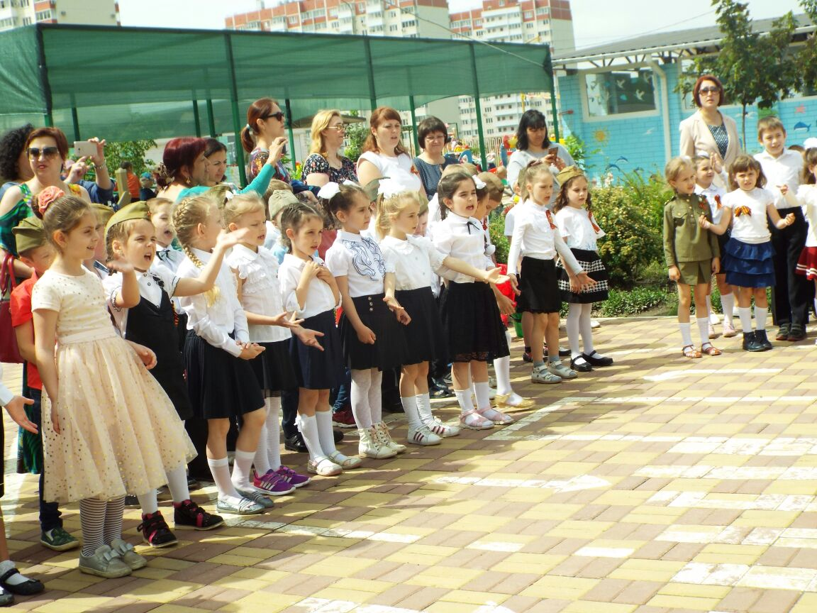
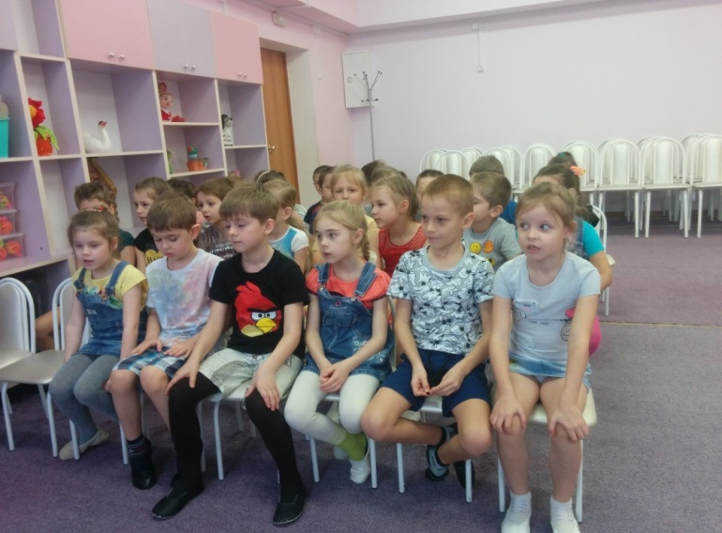
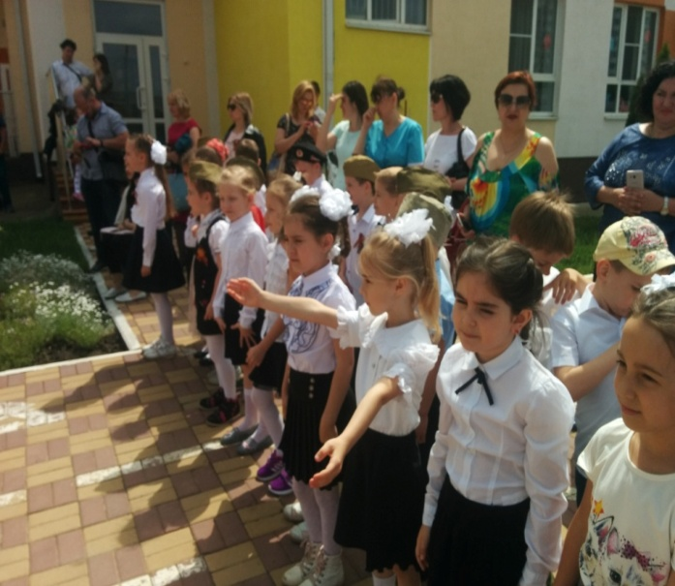
Виды детской деятельности в ходе реализации проекта Музыкально-художественная: Прослушивание и пение песен: «Священная война», «День Победы», «Синий платочек», «Катюша» и многие другие военные песни.

Slide 7
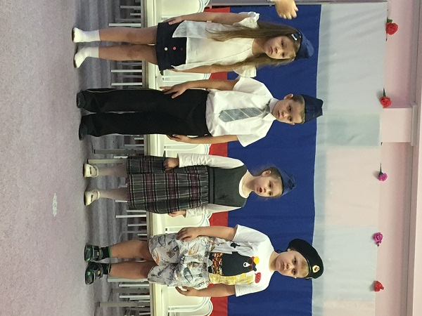
Чтение художественной литературы о ВОВ: Т. Шапиро «Я в солдатики играю», Т.Лаврова «Праздник Победы», С. Погореловский «Имя». -Заучивание стихотворения «Чтобы солнце улыбалось» -Чтение стихов «Разговор с внуком», «Город-герой», «Что такое День Победы».
Чтобы солнце улыбалось
Пусть навек исчезнут войны.
Чтобы дети всей земли
Дома спать могли спокойно,
Танцевать и петь могли, Чтобы солнце улыбалось,
В окнах светлых отражалось
И сияло над землей
Людям всем и нам с тобой!

Slide 8
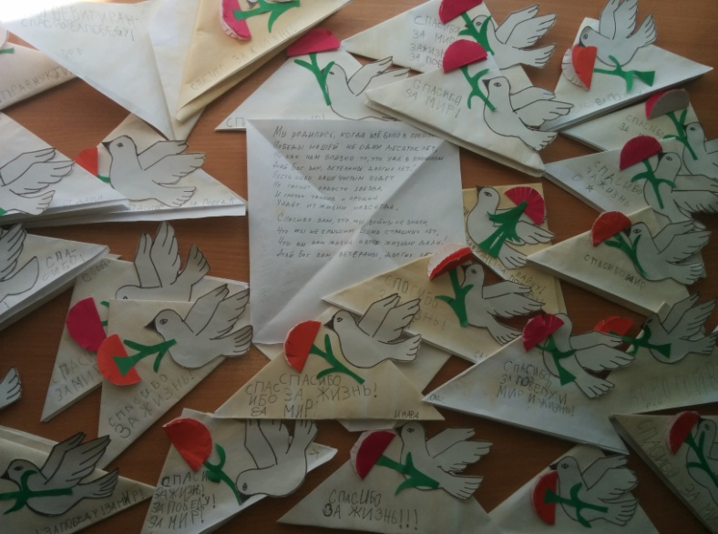
Продуктивная: -Рисование «Танки», «Я рисую мир», «Праздничный салют», «Никто не забыт, ничто не забыто». - Аппликация «Георгиевская ленточка», «Письмо ветерану» - Создание стенгазеты «День победы!»

Slide 9
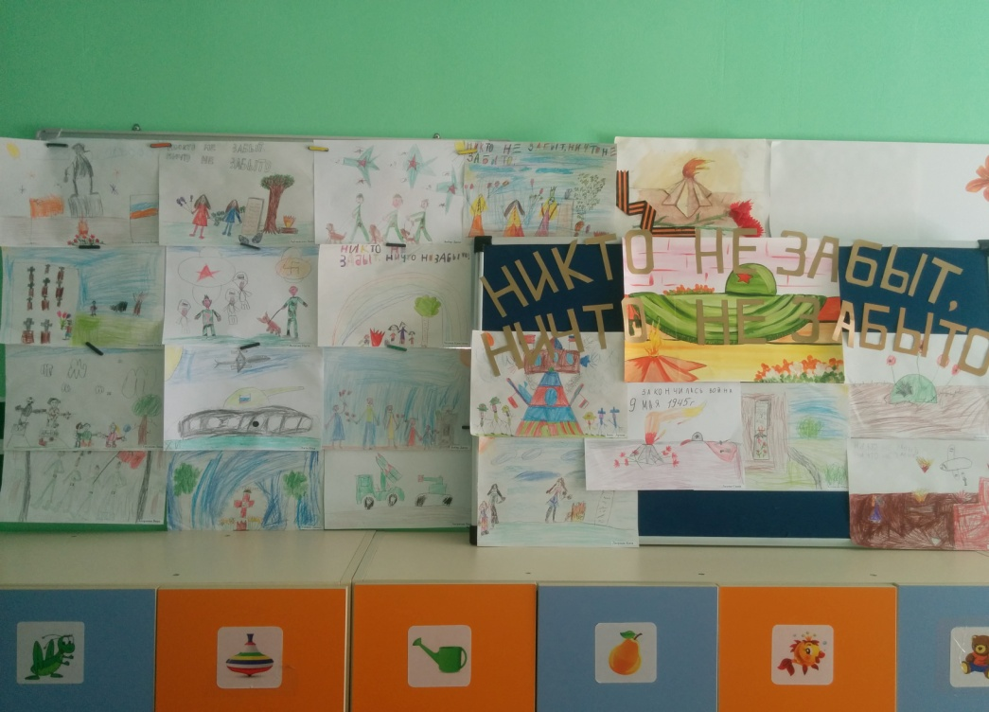
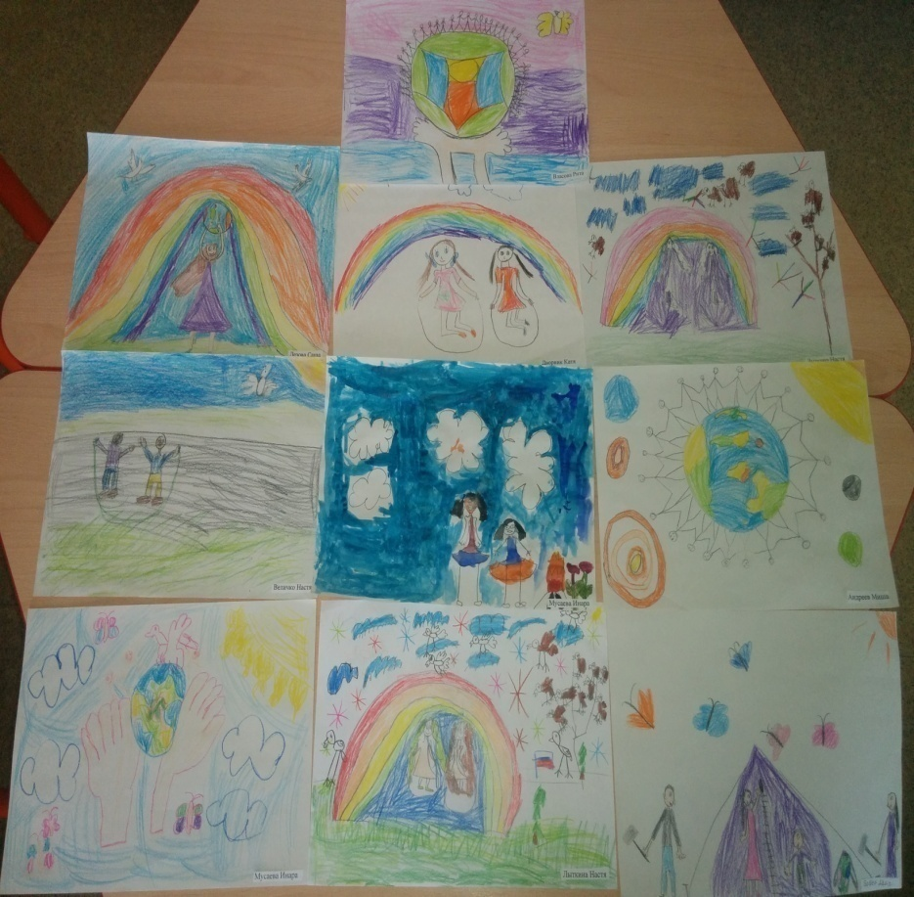
«Никто не забыт, ничто не забыто»
«Я рисую мир»

Slide 10
Коммуникативная: Беседы с детьми о Великой Отечественной Войне.

Slide 11
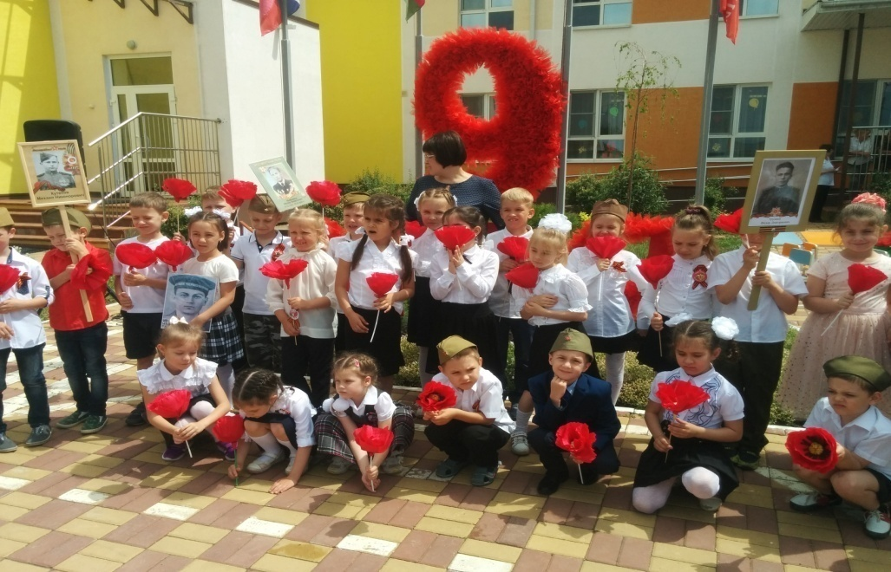
«День победы»
«Поздравляем! –кричим им –Ура!»
Но идут старики молчаливо.
Им не громкая слава нужна,
А сердечное наше «СПАСИБО!»

Slide 12
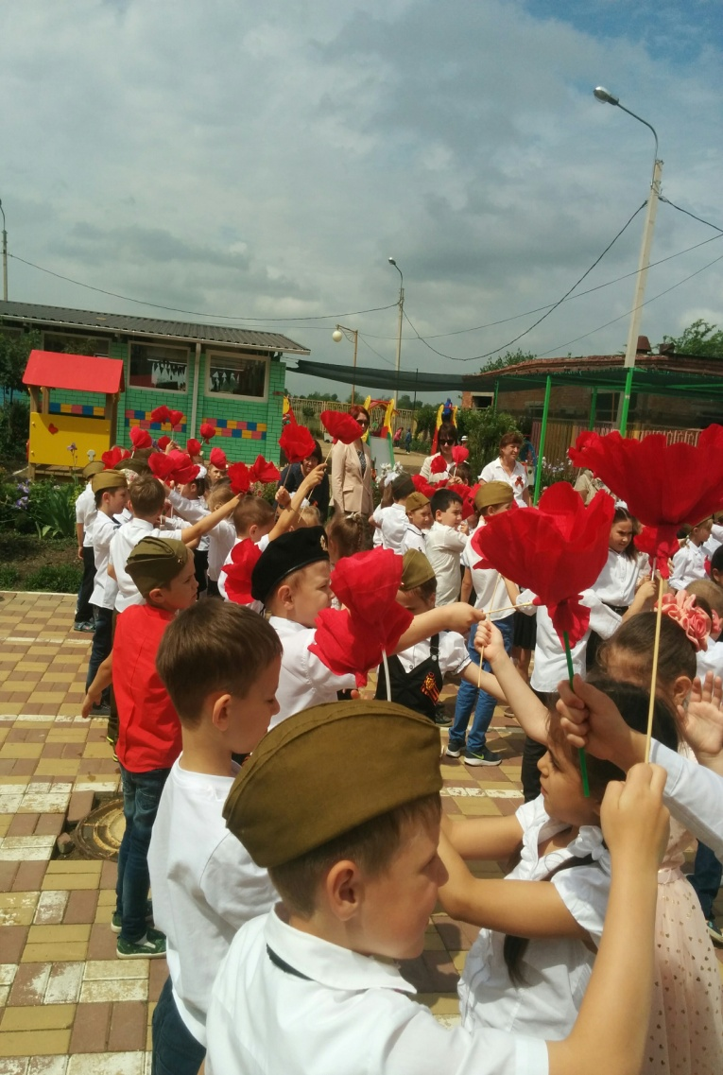
«Пусть будет мир»
Пусть пулеметы не строчат,
И пушки грозные молчат,
Пусть в небе не клубится дым,
Пусть небо будет голубым,
Пусть бомбовозы по нему
Не прилетают ни к кому,
Не гибнут люди, города…
Мир нужен на земле всегда!

